Slide 1
内部维护与面对对象思想
内部维护中如何设计代码与如何修改代码。更方便。

Slide 2
维护难1-一个表到处存在
一个表在N多个文件中存在。
造成：1、随着业务增加，会相应增加。
2、改动一个字段很麻烦。

Slide 3
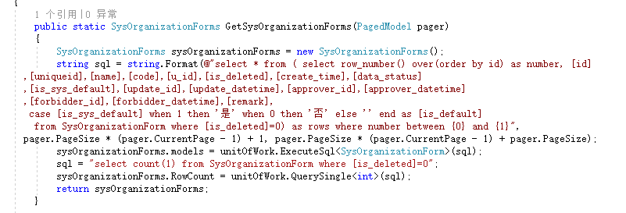
维护难2-不知道用哪个
后果：1、改个需求，会添加方法，这样会越来越多。最后上万行都有可能。

Slide 4
维护难3-怕影响
一段代码就怕改了之后影响其他功能，不敢动手

Slide 5

维护难4-写废代码
逻辑层一句话。就和废话一样。

Slide 6
维护难5-一段代码到处都有
改一个地方还不行，容易漏。

Slide 7
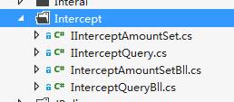
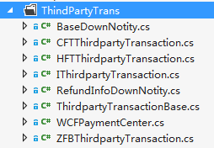
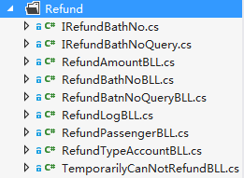
解决方案
组件化（分块）

Slide 8
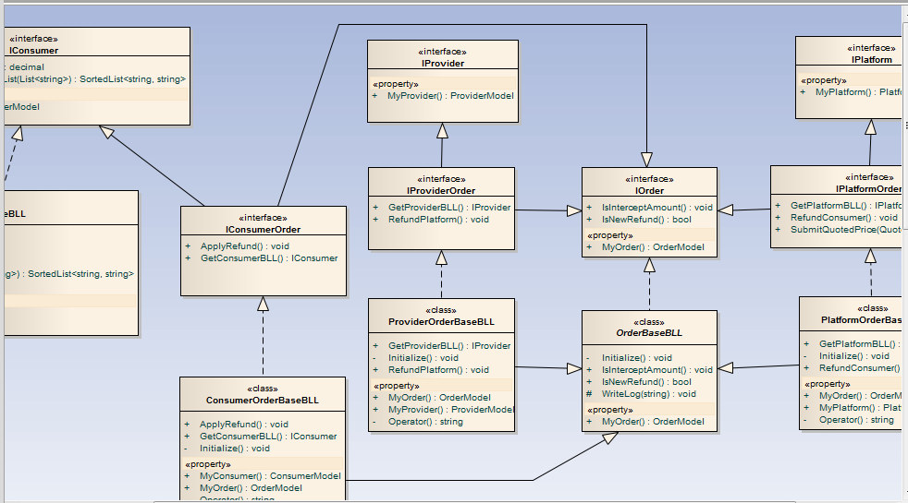
类对象框架

